Slide 1
Готовимся к ЕГЭ
«Логарифм»

Slide 2
Содержание:
Определение логарифма – слайд 3.
Свойства логарифма – слайды 4-5.
Графики логарифмической функции – слайды 6-7.
Логарифмические выражения и их преобразование – слайд 8.
Решение логарифмических уравнений – слайды 9-12
Решение логарифмических неравенств – слайды 13-17

Slide 3
Определение.
Логарифмом положительного числа b по основанию а (а > 0, а ≠ 1) называется показатель степени, в который нужно возвести основание а, чтобы получить b.
Обозначение: loga b.
Десятичный логарифм - логарифм, основание которого равно 10.
Обозначение: log10 x = lg x.
Натуральный логарифм - логарифм, основание которого равно е ≈ 2,7.
Обозначение: logе x = ln x.

Slide 4
1

Slide 5
2
Свойства логарифмов:
$$a^{x}=b <=> x=\log_{a}{b}$$
$$a>0, a≠1$$

Slide 6
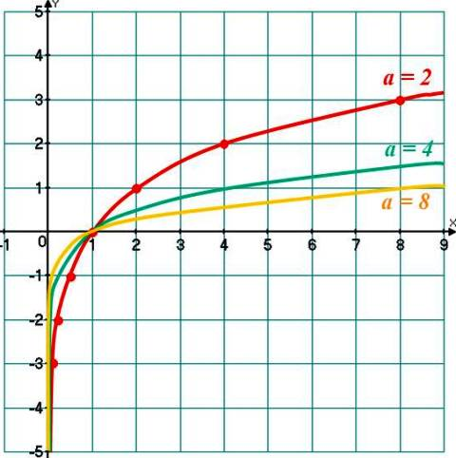
1
График и свойства логарифмической функции.

Slide 7
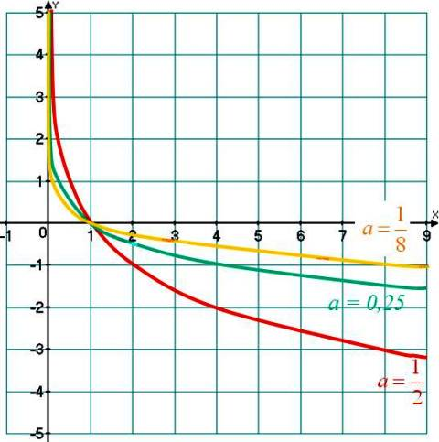
2
График и свойства логарифмической функции.

Slide 8
Выражения и их преобразования.

Slide 9
Решение логарифмических уравнений.
Определение.
Логарифмическим уравнением называется уравнение, в котором неизвестная находится только под знаком логарифма или в основании логарифма (или то и другое одновременно).
При решении логарифмических уравнений наиболее употребительны следующие методы:
1) решение уравнений, основанное на определении логарифма;
2) решение с помощью операции потенцирования;
3) применение основного логарифмического тождества;
4) использование операции логарифмирования;
5) переход к логарифму по новому основанию;
6) введение нового неизвестного.

Slide 10
Решение логарифмических уравнений.

Slide 11
Решение логарифмических уравнений.
$$3\log_{6}\left(3−\frac{3}{\left(2\left(−2\right)+3\right)}\right)=4\log_{6}\left(2+\frac{1}{\left(−2+1\right)}\right)+3$$
Получаем: 3=3
Ответ: х = -2

Slide 12
Решение логарифмических уравнений.
Пример 3. Найдите все значения параметра а, при каждом из которых уравнение ${{(log}_{3}{x)}}^{2}−\left(2a+3\right)\log_{3}{x+a^{2}+3a=0}$
имеет два различных корня, равноудаленных от точки х = 42.
Решение. Введем обозначение $t=\log_{3}{x}$.
Уравнение примет вид: $t^{2}−\left(2a+3\right)t+a^{2}+3a=0$
Его корни — числа: $t=a+3; t=a$.
Следовательно, $\log_{3}{x}=a+3 или \log_{3}{x}=a$
Отсюда получаем: $x_{1}=3^{a+3}; x_{2}=3^{a}$
Точка х = 42 равноудалена от точек $x_{1 } и x_{2}$,
т.е. она является серединой отрезка с концами
в этих точках.
Воспользуемся формулой координаты середины отрезка
$\frac{3^{a+3}+3^{a}}{2}=42 ↔ 3^{a}\left(3^{3}+1\right)=84 ↔ 28∗3^{a}=84 ↔ 3^{a}=3$
Ответ: а = 1

Slide 13
Решение логарифмических неравенств.
Между методами решений логарифмических уравнений и логарифмических неравенств есть существенные отличия:
1) для решения логарифмических неравенств необходимо
установить характер монотонности
соответствующей логарифмической функции в
зависимости от величины её основания.
2) решением неравенства, как правило,
является бесконечное множество чисел,
и значит, о выполнении проверки
найденных решений не может быть и речи,
поскольку в отличие от уравнений это
просто невозможно.
Поэтому при решении логарифмических неравенств
особое значение приобретает умение проводить
равносильные преобразования неравенств.

Slide 14
Решение логарифмических неравенств.
При решении логарифмических неравенств необходимо учитывать:
1. если а > 0, а ≠ 1, то $\log_{a}{f\left(x\right)≥b}$ <=> $\left\{\begin{aligned}f\left(x\right)≥a^{b}, если a>1 \\ 0<f\left(x\right)≤a^{b}, если 0<a<1\end{aligned}\right.$
2. если а > 0, а ≠ 1, то $\log_{a}{f\left(x\right)≤b}$<=> $\left\{\begin{aligned}0<f\left(x\right)≤a^{b}, если a>1 \\ f\left(x\right)≥a^{b}, если 0<a<1\end{aligned}\right.$
3. $\log_{f\left(x\right)}{g\left(x\right)≥\log_{f\left(x\right)}{h\left(x\right)}}$ <=> $\left[\begin{aligned}\left\{\begin{aligned}g\left(x\right)≥h\left(x\right) \\ h\left(x\right)>0 \\ f\left(x\right)>1\end{aligned}\right. \\ \left\{\begin{aligned}g\left(x\right)≤h\left(x\right) \\ g\left(x\right)>0 \\ 0<f\left(x\right)<1\end{aligned}\right.\end{aligned}\right.$
4. $\log_{f\left(x\right)}{g\left(x\right)≤\log_{f\left(x\right)}{h\left(x\right)}}$ <=> $\left[\begin{aligned}\left\{\begin{aligned}g\left(x\right)≤h\left(x\right) \\ g\left(x\right)>0 \\ f\left(x\right)>1\end{aligned}\right. \\ \left\{\begin{aligned}g\left(x\right)≥h\left(x\right) \\ h\left(x\right)>0 \\ 0<f\left(x\right)<1\end{aligned}\right.\end{aligned}\right.$

Slide 15
Решение логарифмических неравенств.
Имеется не менее 4 принципиально различных типов подхода к решению логарифмических неравенств:
А) перебор случаев «основание больше единицы», «основание меньше единицы»;
Б) переход к равносильным совокупностям систем
неравенств, не содержащих логарифмов;
В) обобщенный метод интервалов;
Г) графический метод.

Slide 16
Решение логарифмических неравенств.
Пример 1. Решите неравенство $\log_{5}\left(2x+3\right)>\log_{5}\left(x−1\right).$
В ответе укажите наименьшее целое значение.
Решение. Данное неравенство равносильно следующей системе
$$\left\{\begin{aligned}2x+3>x−1 \\ \left[\begin{aligned}2x+3>0 \\ x−1>0\end{aligned}\right.\end{aligned}<=> \left\{\begin{aligned}x>−4 \\ \left[\begin{aligned}2x>−3 \\ x>1\end{aligned}\right.\end{aligned} <=> \left\{\begin{aligned}x>−4 \\ \left[\begin{aligned}x>−1,5 \\ x>1\end{aligned}\right.\end{aligned}\right.\right.\right.$$
- 4
- 1,5
1
Ответ: 2
Пример 2. Решите неравенство $\log_{\frac{1}{2}}\left(2x−5\right)<−2$
В ответе укажите наименьшее целое значение.
Решение. Представим правую часть неравенства в виде логарифма с основанием $\frac{1}{2}$. Получим неравенство $\log_{\frac{1}{2}}\left(2x−5\right)<\log_{\frac{1}{2}}{4}$, которое равносильно следующей системе $\left\{\begin{aligned}2x−5>4 \\ 2x−5>0\end{aligned} <=> \left\{\begin{aligned}2x>9 \\ 2x>5\end{aligned} <=> \left\{\begin{aligned}x>4,5 \\ x>2,5\end{aligned} =>x>4,5\right.\right.\right.$
Ответ: 5

Slide 17
Решение логарифмических неравенств.
Пример 3. Решить неравенство: $\log_{0,5x}\left({0,25x}^{2}−1,25x+1,5\right)≤1$
Решение: Данное неравенство равносильно совокупности следующих систем неравенств
$\left\{\begin{aligned}0,5x>1 \\ 0,25x^{2}−1,25x+1,5≤0,5x \\ 0,25x^{2}−1,25x+1,5>0\end{aligned}\right.$
$\left\{\begin{aligned}0<0,5x<1 \\ 0,25x^{2}−1,25x+1,5≥0,5x\end{aligned}\right.$
$$\left\{\begin{aligned}x>2 \\ 0,5x^{2}−2,5x+3≤x \\ 0,5x^{2}−2,5x+3>0\end{aligned}\right.$$
$$\left\{\begin{aligned}0<x<2 \\ 0,5x^{2}−2,5x+3≥x\end{aligned}\right.$$
$$<=>$$
$$\left\{\begin{aligned}x>2 \\ 0,5x^{2}−3,5x+3≤0 \\ 0,5x^{2}−2,5x+3>0\end{aligned}\right.$$
$$\left\{\begin{aligned}0<x<2 \\ 0,5x^{2}−3,5x+3≥0\end{aligned}\right.$$
$$\left\{\begin{aligned}x>2 \\ x^{2}−7x+6≤0 \\ x^{2}−5x+6>0\end{aligned}\right.$$
$$\left\{\begin{aligned}0<x<2 \\ x^{2}−7x+6≥0\end{aligned}\right.$$
1
$$<=>$$
2
1
2
$$(3;6]$$
1
2
3
6
0
1
2
6
$$(0;1]$$
Ответ: $x∈\left(0;1\right]∪(3;6]$

Slide 18
Ни пуха,
ни пера!

